Slide 1
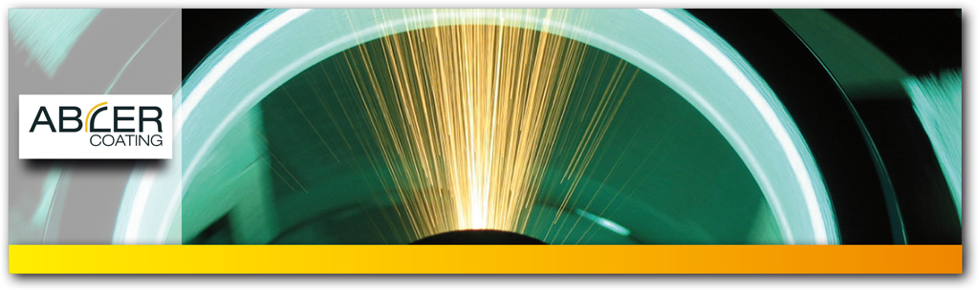
Beschichtungsverfahren
Referent: Benjamin Ternes
Datum: 22. Januar 2014

Slide 2
Gliederung
Verschleiß und Korrosion
Klassifizierung der Beschichtungstechniken
Thermisches Spritzen
Lichtbogenspritzen
Plasmaspritzen
Verfahren aus der Gasabschneidung

Slide 3
Verschleiß
Verschleiß und Korrosion stellen die häufigste Ursache für Oberflächenbeschädigung dar
Materialabtrag chemisch (Korrosion) bzw. mechanisch (Verschleiß)
Führt zur Zerstörung der Funktionstüchtigkeit
DIN 50320
…den fortschreitenden Materialverlust aus der Oberfläche eines festen Körpers, hervorgerufen durch mechanische Ursachen, d.h. Kontakt und Relativbewegung eines festen, flüssigen oder gasförmigen Gegenkörpers…

Slide 4
Verschleiß
Bei Festkörperkontakt ist der Verschleißwiderstand grundsätzlich keine Werkstoffeigenschaft
Bauteilpaarungseigenschaft ist abhängig von Umgebungs- und Schmierbedingungen der Reibpartner
Systemeigenschaft
Tribologie (Reibungslehre)

Slide 5
Verschleiß
mechanische Beanspruchung oberflächennaher Bereiche
Werkstoffinnere und umgebende Medium spielen eine wichtige Rolle
Oxidationsprozesse können im Einzelfall wichtiger sein
Zusammenstoßen von Oberflächenunebenheiten

Slide 6
Verschleiß
ausgebend für Art und Ausmaß
endliche Rauhtiefe
Durch Gleiten zweier Bauteile zerstören Rauhigkeitsspitzen der härteren Fläche die der anderen Fläche
Furchungsverschleiß, Abrasion

Slide 7
Verschleiß
Berührungsflächen verschweißen Adhäsion
Legieren Diffusion an den Gleitflächen
Lagerreibung wird vermindert durch Zwischenstoffe (Fette, Öle, Emulsionen) wirken auch als Kühlmittel
Trockenschmiersubstanzen (Metalle wie Au, Ag, Ir, Pb, Sn)
Verbindung mit Schichtgitterstrukturen oder Kunstoffe

Slide 8
Verschleiß
Verschleiß äußerst unerwünscht
Auswirkung der Reibung: Temperaturerhöhung
Folge: Zerfall von Schmierstoffen

Slide 9
Verschleißmechanismen
Abbildung 1: Verschleißmechanismen

Slide 10
Verschleißmechanismen
Abrasion:
Unterschiedliche Härtewerte
Durch Relativbewegung entstehen Riefen und Kratzer
Hohe Verschleißbeträge
Überlagerung von Mikropflügen, Mikrospannen, Mikrobrechen, Mikroermüdung

Slide 11
Verschleißmechanismen
Adhäsion
stoffliche Wechselwirkung von Tribopaarungen
Kontakt zweier Festkörperoberflächen
Bei Trennung der Triboelemente durch Relativbewegung kommt es zum Ablösen von Material
Kaltverschweißung
Energie für die Reaktion wird durch hohe Pressungen und Reibwärme zur Verfügung gestellt
reale Kontaktfläche kleiner als die geometrische

Slide 12
Verschleißmechanismen
Tribochemische Reaktionen:
stoffliche Veränderung der Oberfläche
Chemische Reaktion an der Oberfläche mit Umgebungsmedium
Zwischenstoff
Unterschied zur Korrosion: nur in der Kontaktfläche bei gleichzeitiger Relativbewegung
Reaktionsprodukte: beeinflussen aktiv den Verschleißverlauf
Reibungswärme
Tribooxidation
Metalloxide brechen raus

Slide 13
Verschleißmechanismen
Oberflächenzerrüttung
mechanische Wechselbelastungen
periodische Schwingung
Dynamische Belastungen im Oberflächenbereich
Rissbildung mit anschließenden Risswachstum
geringe Eindringtiefe nur in der Randzone

Slide 14
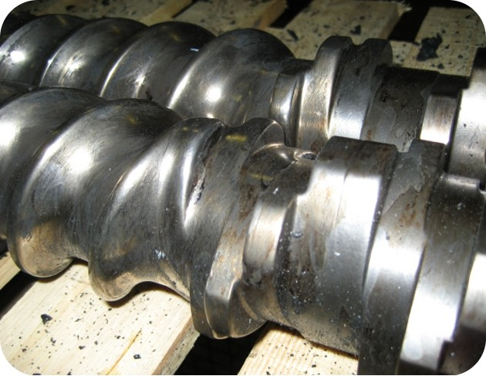
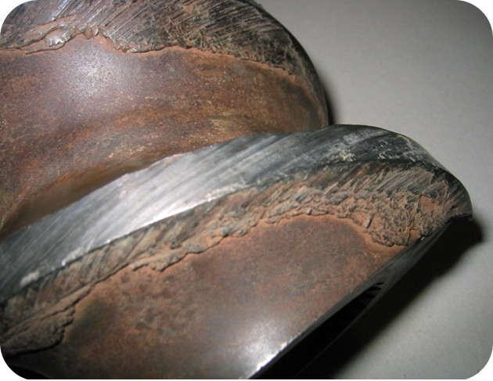
Verschleiß
Abbildung 2: Abrassiver Verschleiß
Abbildung 3: Adhäsiver Verschleiß

Slide 15
Verschleiß
Abbildung 4: Verschleißmechanismen unter tribologischer Beanspruchung und ihre Verschleißerscheinungsformen (Foto: Institut für Oberflächentechnik, RWTH Aachen University)

Slide 16
Korrosion
Definition:
„Korrosion“ ist die Reaktion eines metallischen Werkstoffes mit seiner Umgebung, die eine messbare Veränderung des Werkstoffes bewirkt und zu einer Beeinträchtigung der Funktion eines metallischen Bauteils oder eines ganzen Systems führen kann.
Ursachen:
Elektrochemischer-, chemischer-, metallphysikalischer Natur.

Slide 17
Korrosion
Umgebung
fest
flüssig
gasförmig
Werkstoffe
Umgebungs-
bedingungen
Metall
Keramik
etc.
Temperatur
Druck
Strömungen

Slide 18
Korrosion
Korrosionsvorgänge
chemisch
elektrochemisch
metallphysikalisch
heiße Gase
in Elektrolytlösung
in flüssigen Metallen
Verzundern, Oxidation, Sulfidierung
Säurekorrosion,
atmosphärische Korrosion
Legieren, Lösen

Slide 19

Korrosion
Bestreben des Werkstoffes in einen stabilen Energiezustand mit niedrigen Potential zu gelangen
Die meisten Metalle benötigen eine große Menge an Energie zur Herstellung
$Fe_{2}O_{3}+3CO+23.9kJ→2Fe+3CO_{2}$ (Roteisenstein)
$Fe_{3}O_{4}+4CO+18.1kJ→3Fe+4CO_{2}$ (Magneteisenstein)

Slide 20
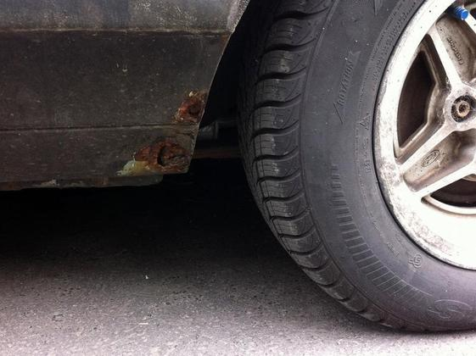
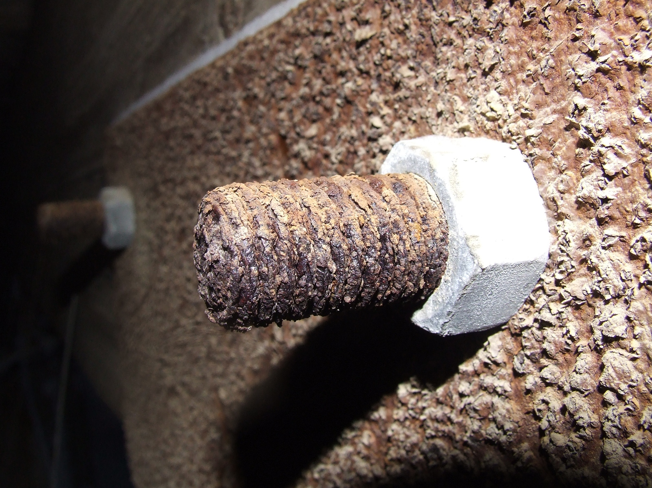
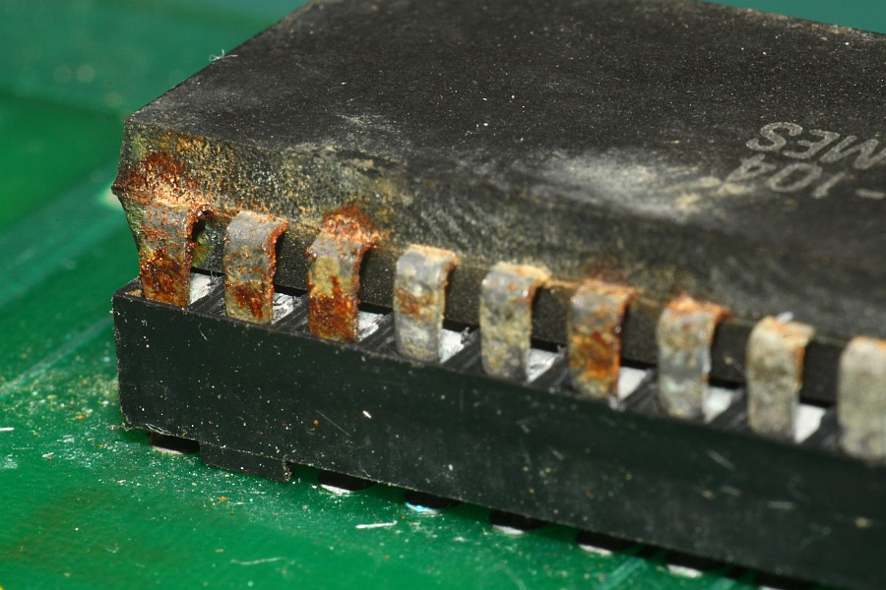
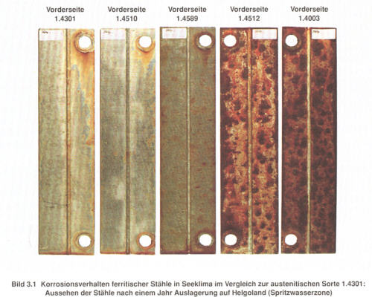
Korrosion
Besonders hoch bei Metallen bei denen die umgesetzten Energiebeträge am größten sind (Aluminium)
Reine Metalle wie Platin, Gold, Silber reagieren nicht so stark mit ihrer Umgebung (Korrosionsbeständig)

Slide 21
Korrosion
anorganische
Überzüge
Vakuumauf-
dampfen
Aluminium, Zink
Schmelztauchen
Feuerverzinkung, Verzinnung
metallische Überzüge
galvanische
Verchromung, Vernickeln
Diffusions
Inchromieren, Zink
nichtmetallische
Überzüge (anorganisch)
plattierte
Walzplattieren, Sprengplattieren
aufgespritzte
Flammspritzen, Plasmaspritzen
organische
Überzüge

Slide 23
Klassifizierung
Klassifizierung der Beschichtungstechniken
Auswahlkriterien
Trägerstoff
Beschichtungsmaterial
Umgebungsmedien
Beanspruchung
Temperaturverhalten
Chemische Stabilität
Mechanische Stabilität
Bauteilgröße
Wirtschaftlichkeit
Schichtdicke
Chemical Vapour Deposition
Physical Vapour Deposition
Galvanik
Chemische Verfahren
Thermisches Spritzen
Flammspritzen
Lichtbogenspritzen
Plasmaspritzen
Detonationsbeschichten
Sintern
Schweißen
Auftragsschweißen
Gasphase
Lösung
Tröpfchen
Feststoffpartikel
Schicht

Slide 24
Thermisches Spritzen
Thermische Beschichtungsverfahren sind Techniken zum Beschichten:
Schutz gegen Verschleiß, Korrosion
Erzielen von elektrischen Eigenschaften, magnetische Eigenschaften
Spritzzusatz ist in Pulver-, Draht- oder Stabform
wird einer Wärmequelle zugeführt
darin aufgeschmolzen
Gasstrom schleudert Partikel auf das Substrat
Substrat unterliegt beim Beschichtungsverfahren geringen thermische Belastung

Slide 25
Thermisches Spritzen
Substrat
Erwärmen und Beschleunigen
Spritzmaterial
Pulver
Drähte
Stäbe
Energiequelle
Flamme
Lichtbogen
Plasma

Slide 26
Thermisches Spritzen
In Abhängigkeit der Wärmeeinbringung unterschieden
Weitesten verbreitet
Flammspritzen
Hochgeschwindigkeitsflammspritzen
Lichtbogenspritzen
Plasmaspritzen
Wesentliche Vorteile
Schichten aus nahezu allen Werkstoffen herstellbar
geringe thermische Belastung
lokale Beschichtung
mobil anwendbar
nahezu alles kann beschichtet werden
hohe Auftragsraten

Slide 27
Thermisches Spritzen
Thermisches Spritzen
Strahl
Flüssigkeit
Gas
elektrische Gasladung
Laserspritzen
Schmelzbad
Flammspritzen
Detonationsspritzen
Hochgeschwin
digkeitsspritzen
Lichtbogen
spritzen
Plasmaspritzen
Pulverflamm
spritzen
Drahtflamm
spritzen
Flüssigkeits
stabilisiertes Plasmaspritzen
Plasmaspritzen in Kammer
Atmosphä
risches Plasmaspritzen

Slide 28
Thermisches Spritzen
Schicht ist abhängig von Spritzbedingungen und Spritzzusatzstoff
hocherhitzte Werkstoffpartikel
Atmosphäre ausgesetzt (Gase)
Veränderung der Schicht
selektives Verdampfen
Reaktion von Metallverbindungen
Bildung nicht flüchtiger Metallverbindungen (Oxide, Nitride und Hybrid)
Oxide sind mitverantwortlich für Lamellenbildung der Schicht
Inertgasatmosphäre
homogenes Gefüge

Slide 29
Thermisches Spritzen
Als Vorbereitung dient ein Strahlvorgang
Dekontamination und Aufrauhung der Oberfläche
Schicht haftet durch
mechanische Verklammerung
lokal durch van der Waals Bindungen
chemische Bindungen

Slide 30
Nachbehandeln
Durch das thermische Spritzen treten oft unerwünschte Eigenschaften auf
hohe Porosität
Unebenheiten
Ungleichmäßigkeit der Struktur
Eigenspannung
Verfahren
mechanische (Drehen, Schleifen)
thermische
thermomechanische
Strahlverfahren

Slide 31
Anwendungen
Gleitschichten
Verringerung der Oberflächenrauhigkeit
Instandsetzung
Neuaufbau verschlissener Oberflächen (Reparatur von Turbinenschaufeln)
Elektrische Kontaktierung u. Isolation
Beschichtung mit elektrisch leitfähigen Werkstoffen
Beschichtung mit isolierenden Werkstoffen
Isolationsschichten aus oxidkeramischen Werkstoffen
Automobilindustrie
Verschleißschutz (Kolbenringe, Zylinderlaufflächen, Ventilflächen)

Slide 32
Lichtbogenspritzen
wirtschaftlich
breites Einsatzspektrum
Verfahrensprinzip
Zwei metallische Drähte
geregelter Drahtvorschub
Spritzpistole
Stromübertragung über kupferne kontaktgebende Drahtführungen
Bei Berührung liegt geringster Ohm‘sche Widerstand vor
Kurzschlussstrom mit starker Erwärmung
Spannung fällt ab, während der Strom auf Kurzschlussstrom ansteigt

Slide 33
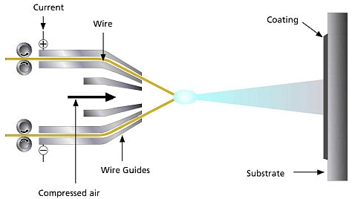
Lichtbogenspritzen
Temperaturen
6500 [°C]
Druckluft
Gasstrom beschleunigt
Mehrdrahtlichtbogenspritzen

Slide 34
Lichtbogenspritzen
Klassische Werkstoffe
schmelz- oder pulvermetallurgisch hergestellte Massivdrähte
Kohlenstoffdrähte, Chrom- und hochlegierte Stähle
Typische Anwendung
Off-Shore-Bereich
Haftgrundschichten
Verschleißschutz

Slide 35
Lichtbogenspritzen

Slide 36
Lichtbogenspritzen
Teilchenbildung und kinetische Verhalten der Spritzpartikel hängen vom Zersträubergas ab
Spritzanlage
Düsensystem
Zersträuberdruck
Spannung
Stromstärke
Abstand zum Werkstück

Slide 37
Lichtbogenspritzen

Slide 38
Lichtbogenspritzen
Links: offenes Düsensystem – 3bar, 300A, 30V
Rechts: geschlossenes Düsensystem – 4.5bar, 200A, 25V

Slide 39
Lichtbogenspritzen

Slide 40
Lichtbogenspritzen
Vor- und Nachteile
Beschränkung des Spritzzusatzes auf elektrisch leitende Drähte
entstehende Spritzstäube
große Lärmentwicklung (110dB)
ultraviolette und infrarote Strahlung
technische Vorteil
hohe Auftragsraten
Herstellung mehrerer Millimeter dicker Schichten
einfache Handhabung
geringe Anlage- und Betriebskosten
wirtschaftliches Verfahren

Slide 41
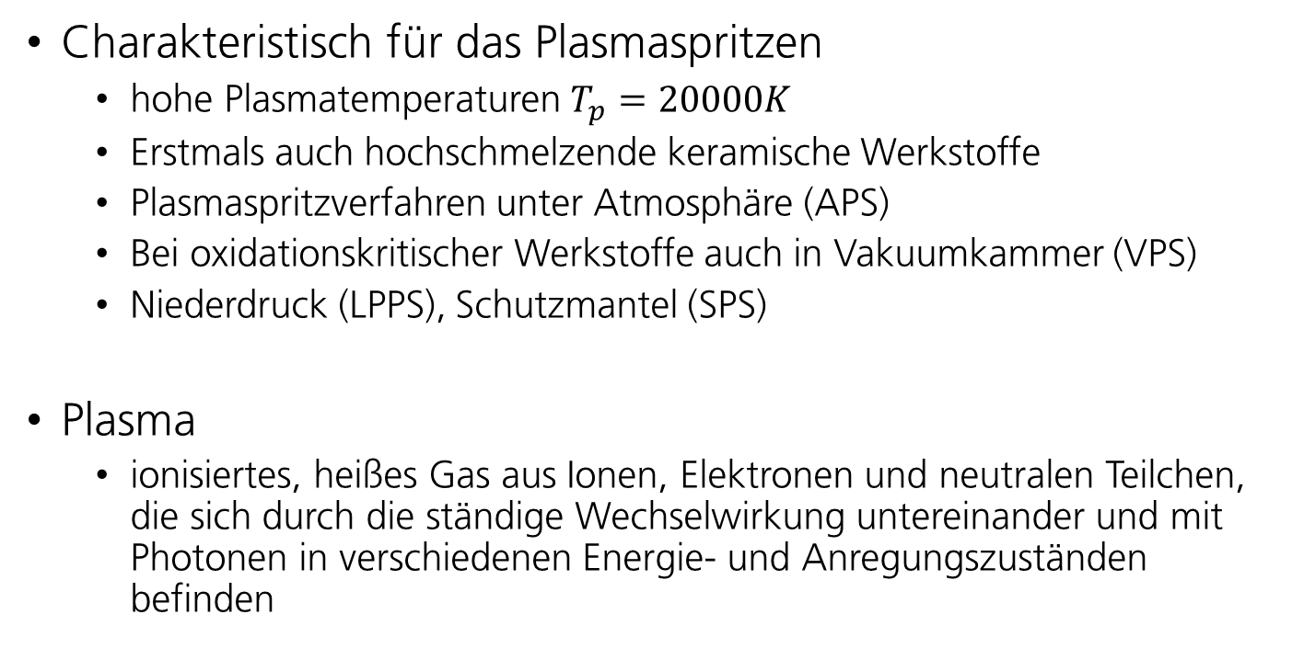
Plasmaspritzen
Charakteristisch für das Plasmaspritzen
hohe Plasmatemperaturen $T_{p}=20000K$
Erstmals auch hochschmelzende keramische Werkstoffe
Plasmaspritzverfahren unter Atmosphäre (APS)
Bei oxidationskritischer Werkstoffe auch in Vakuumkammer (VPS)
Niederdruck (LPPS), Schutzmantel (SPS)
Plasma
ionisiertes, heißes Gas aus Ionen, Elektronen und neutralen Teilchen, die sich durch die ständige Wechselwirkung untereinander und mit Photonen in verschiedenen Energie- und Anregungszuständen befinden

Slide 42
Plasmaspritzen
Ein Plasma ist nach außen quasineutral, d.h. es hat im Mittel die gleiche Anzahl von pos. und neg. Ladungen
Erzeugung durch hohe Temperaturen
Erzeugung durch elektromagnetische (elektrische) Felder
Plasma wird durch Lichtbogenentladung bei Atmosphärendruck erzeugt

Slide 43
Plasmaspritzen
thermisches Gleichgewichtsplasma, Temperatur der Elektronen und Ionen näherungsweise gleich
Folge: Nehmen selben Wert wie die Plasmatemperatur an
Temperatur stellt ein Maß für die kinetische Energie der Teilchen im Plasma dar
Elektrischer Lichtbogen wird gezündet

Slide 44
Plasmaspritzen

Slide 45
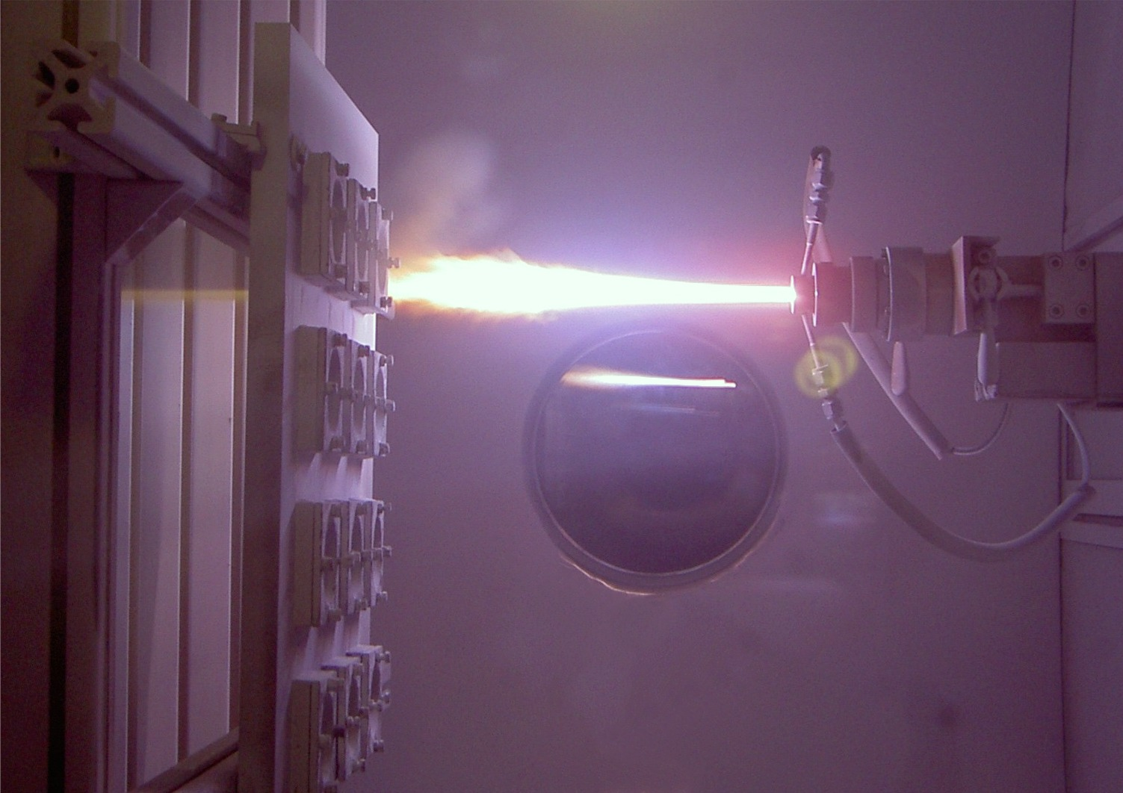
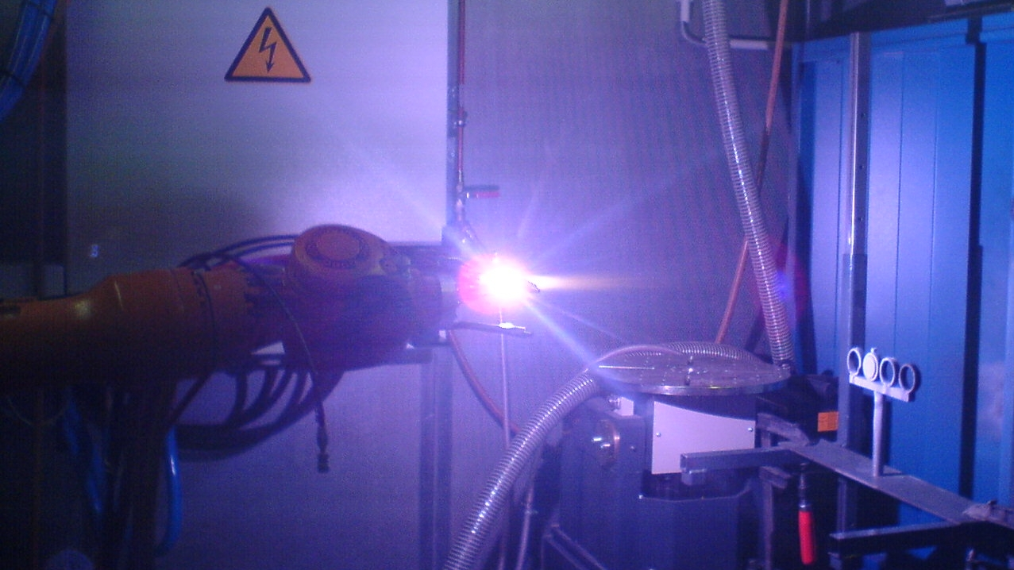
Plasmaspritzen

Slide 46
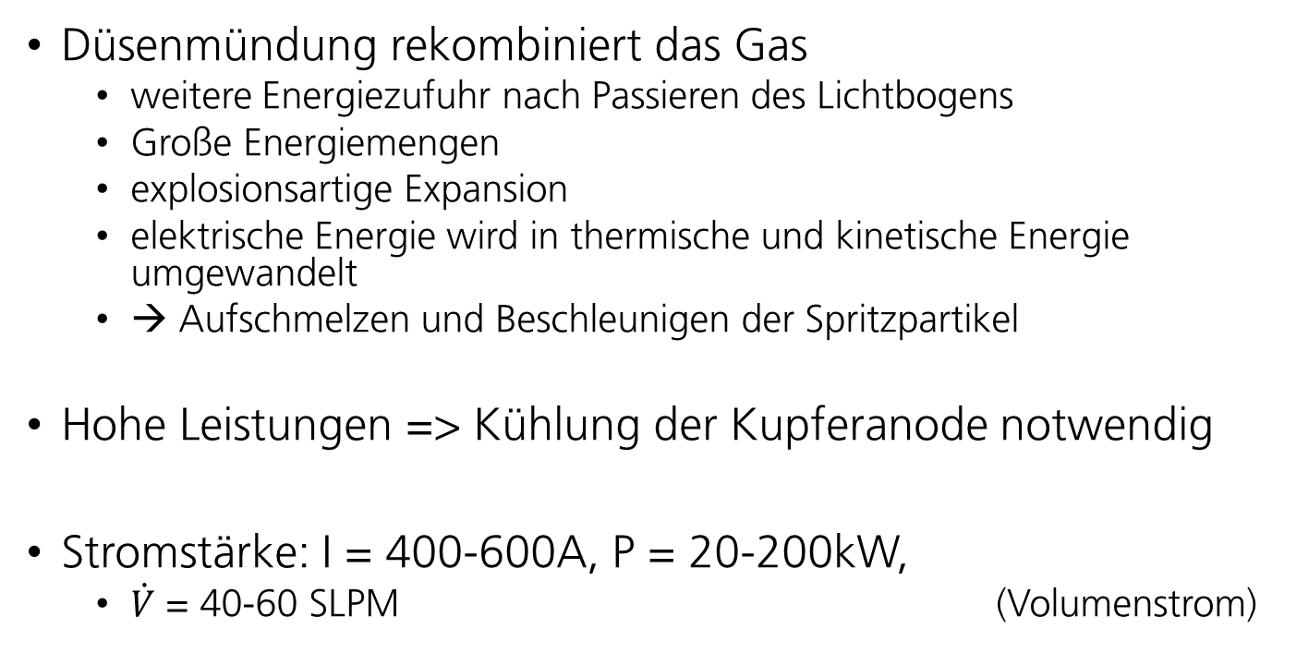
Plasmaspritzen
Düsenmündung rekombiniert das Gas
weitere Energiezufuhr nach Passieren des Lichtbogens
Große Energiemengen
explosionsartige Expansion
elektrische Energie wird in thermische und kinetische Energie umgewandelt
→ Aufschmelzen und Beschleunigen der Spritzpartikel
Hohe Leistungen => Kühlung der Kupferanode notwendig
Stromstärke: I = 400-600A, P = 20-200kW,
$\dot{V}$ = 40-60 SLPM (Volumenstrom)

Slide 47
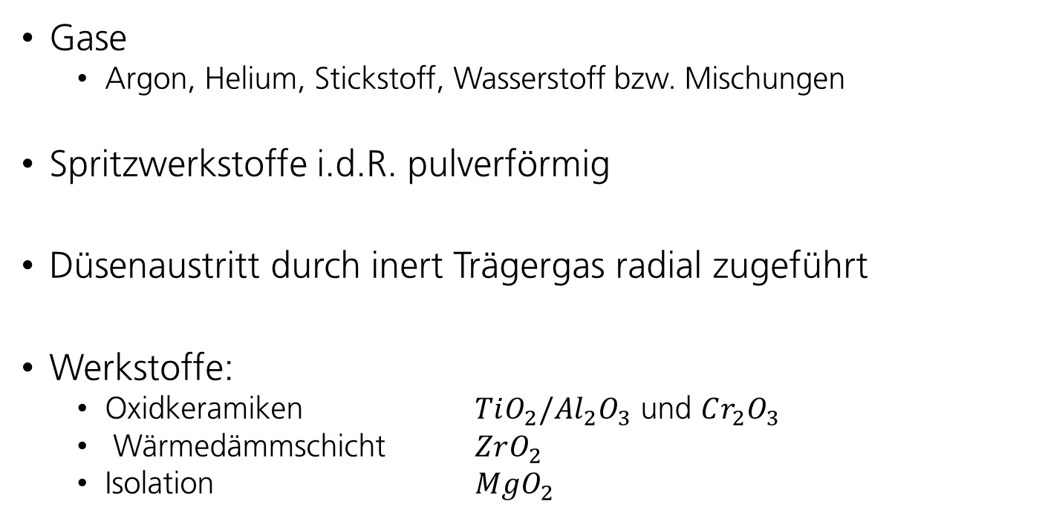
Plasmaspritzen
Gase
Argon, Helium, Stickstoff, Wasserstoff bzw. Mischungen
Spritzwerkstoffe i.d.R. pulverförmig
Düsenaustritt durch inert Trägergas radial zugeführt
Werkstoffe:
Oxidkeramiken $TiO_{2}/Al_{2}O_{3}$ und $Cr_{2}O_{3}$
Wärmedämmschicht $ZrO_{2}$
Isolation $MgO_{2}$

Slide 48
Verfahren aus der Gasabschneidung
Dünnschichttechnologien in PVD- und CVD-Verfahren
PVD: Physical Vapour Deposition
CVD: Chemical Vapour Deposition
Unterscheidung in der Art und Weise des Erzeugens der gasförmigen Phase

Slide 49
CVD
Beschichten durch CVD
chemische Reaktionen zur Schichtbildung laufen direkt am Substrat ab
erhöhte Temperatur des Substrats, Niederdruck, Plasmen, katalytische Wirkung
Prozessparameter
Substrattemperatur
Gasdruck
Konzentration der Reaktanten
Strömungsgeschwindigkeit
Strömungsprofil

Slide 50
CVD
Unterschiedliche Ansätze
Atmosphärendruck
Niederdruck
Hochtemperaturen
Niedertemperaturen
Plasmaunterstütztes
Photonenunterstütztes
Kombination ist möglich
Häufig: Niederdruck – Plasmaunterstütztes
Grundlagen der CVD
Thermodynamik
Kinetik
Transportvorgänge
Schichtwachstumsphänomene
Anlagenbau

Slide 51
CVD
CVD-Verfahren zeichnen sich aus durch
gleichmäßige Schichtdickenverläufe
Konturentreue
Ursache: Abscheidung aufgrund der katalytischen Funktion der Substratoberfläche ungerichtet
Betrieb möglich unter
Atmosphärendruck
Vakuum
Mit CVD können Schichten aus
Metallen, Oxiden, Nitriden, Carbiden, Boriden

Slide 52
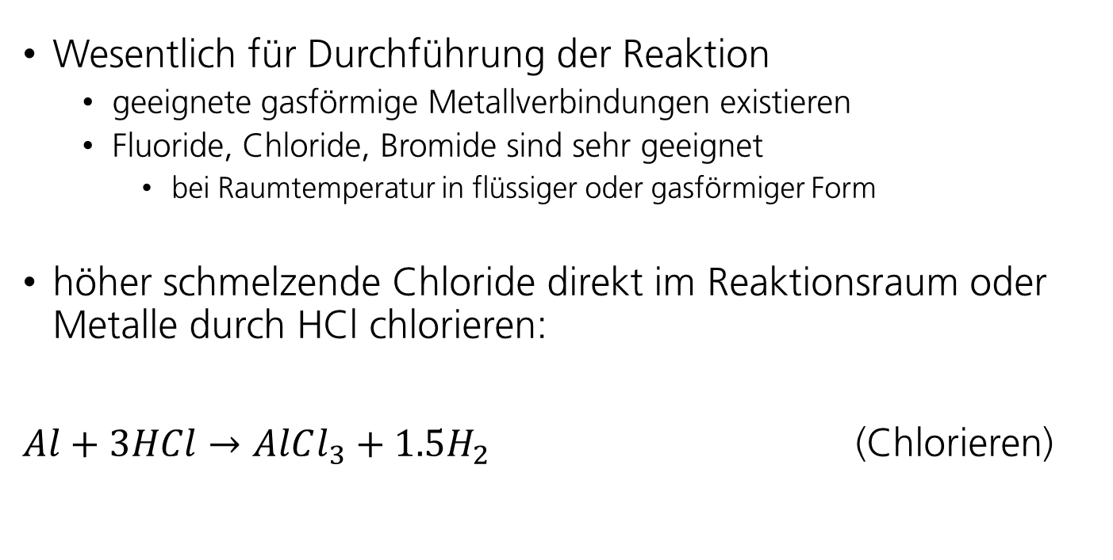
CVD
Wesentlich für Durchführung der Reaktion
geeignete gasförmige Metallverbindungen existieren
Fluoride, Chloride, Bromide sind sehr geeignet
bei Raumtemperatur in flüssiger oder gasförmiger Form
höher schmelzende Chloride direkt im Reaktionsraum oder Metalle durch HCl chlorieren:
$Al+3HCl→AlCl_{3}+1.5H_{2}$ (Chlorieren)

Slide 53
CVD
Reaktionsgase 1 und 2 bzw. Trägergas
Substrate
Substrahalter
Substratheizung
Abzug für gasförmige Nebenprodukte bzw. Vakuumanschluss

Slide 54
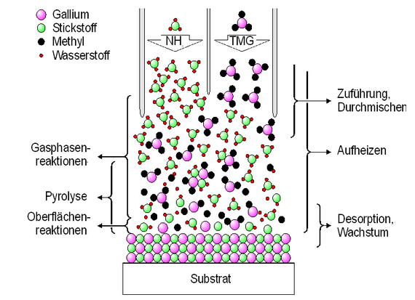
CVD
Pyrolyse: Thermo-chemische Spaltung organischer Stoffe
Abbildung siehe Universität Duisburg-Essen, Fachgebiet Thermodynamik (CVD)

Slide 55
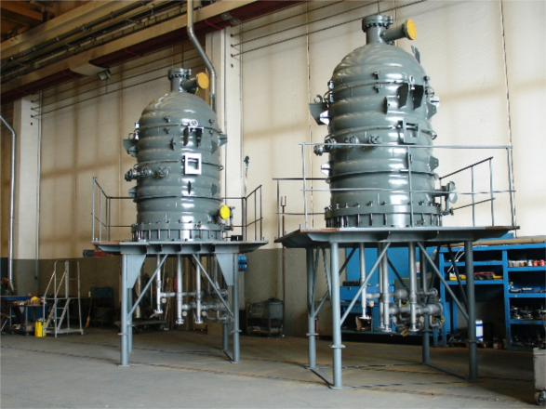
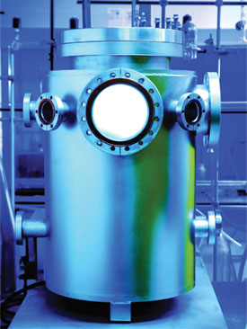
CVD

Slide 56
PVD
PVD-Verfahren
etabliert im Bereich des Verschleißschutzes
dekorative Aspekte
thermodynamische und metallurgische Eigenschaften
Maschinen- und Anlagebau, Mikrosystemtechnik sowie Architekturgläser

Slide 57
PVD
Neben Metallen und Metalllegierungen
Nitride, Karbide, Oxide und Kunststoffe (PTFE)
TiN-Schichten weisen eine hohe Härte auf
Drei Varianten des PVD-Verfahrens haben sich etabliert
Vakuumaufdampfen
Sputtern
Ionenplattieren

Slide 58
PVD
Verfahrensprinzip in drei Stadien
Dampferzeugung (Erzeugung und/oder Synthese der schichtbildenden Teilchen)
Dampftransport von Teilchenquelle (Verdampfer) zum Substrat
Adsorption der Teilchen, Schichtbildung und Schichtwachstum auf dem Substrat

Slide 59
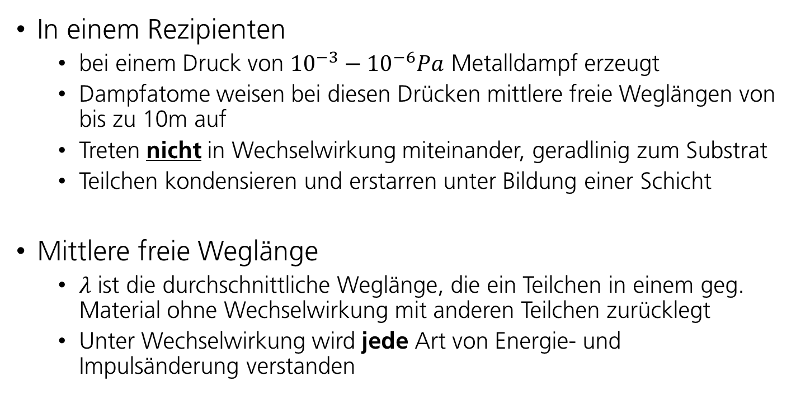
Vakuumaufdampfen
In einem Rezipienten
bei einem Druck von ${10}^{−3}−{10}^{−6}Pa$ Metalldampf erzeugt
Dampfatome weisen bei diesen Drücken mittlere freie Weglängen von bis zu 10m auf
Treten nicht in Wechselwirkung miteinander, geradlinig zum Substrat
Teilchen kondensieren und erstarren unter Bildung einer Schicht
Mittlere freie Weglänge
$λ$ ist die durchschnittliche Weglänge, die ein Teilchen in einem geg. Material ohne Wechselwirkung mit anderen Teilchen zurücklegt
Unter Wechselwirkung wird jede Art von Energie- und Impulsänderung verstanden

Slide 60
Sputtern
Prozessgas wird benötigt
Argon oder ähnliches
Hochspannungsquelle
Nach Vakuum Druck von 0.1 – 1Pa eingelassen
Die mittlere freie Weglänge beträgt bei diesem Druck wenige mm
Bei einem Target-Potential von -1 bis -5kV wird ein Glimmentladungsplasma erzeugt
Glimmentladung
Gasentladung, die selbstständig zwischen zwei liegenden kalten Elektroden auftritt

Slide 61
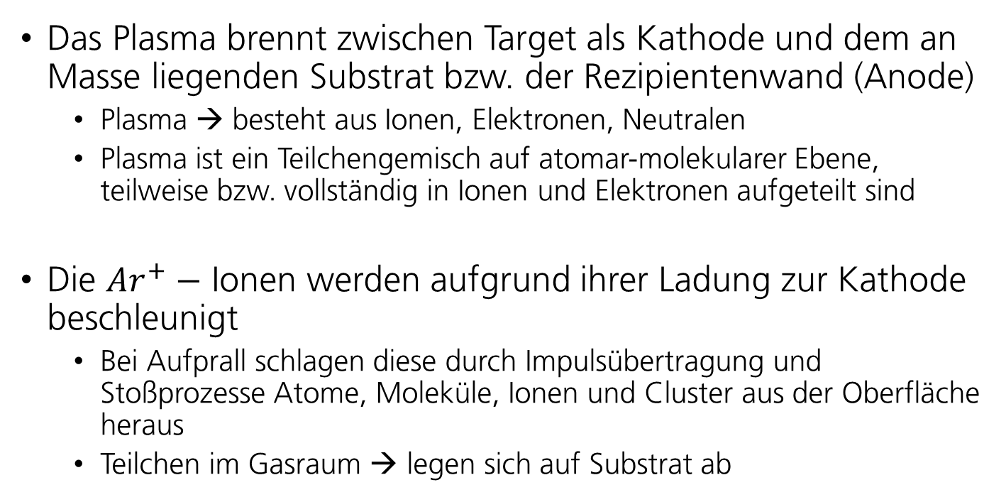
Sputtern
Das Plasma brennt zwischen Target als Kathode und dem an Masse liegenden Substrat bzw. der Rezipientenwand (Anode)
Plasma → besteht aus Ionen, Elektronen, Neutralen
Plasma ist ein Teilchengemisch auf atomar-molekularer Ebene, teilweise bzw. vollständig in Ionen und Elektronen aufgeteilt sind
Die $Ar^{+}−$ Ionen werden aufgrund ihrer Ladung zur Kathode beschleunigt
Bei Aufprall schlagen diese durch Impulsübertragung und Stoßprozesse Atome, Moleküle, Ionen und Cluster aus der Oberfläche heraus
Teilchen im Gasraum → legen sich auf Substrat ab

Slide 62
Ionenplattieren
Zusätzlich angeordnete Anoden
elektromagnetisches Feld vor dem Substrat und hinter dem Verdampfer
Ionisierung des Metalldampfes
Kathodisch geschaltetes Substrat
Durch das Ionenbombardement entstehen somit sehr haftfeste und dichte Schichten bei relativ geringer Substrattemperatur
Neben widerstandsbeheizten Verdampfern oder Sputtertargets lassen sich auch Elektronenstrahlverdampfer, Hohlkathoden einsetzten

Slide 63
Grundtypen des PVD-Verfahrens

Slide 64
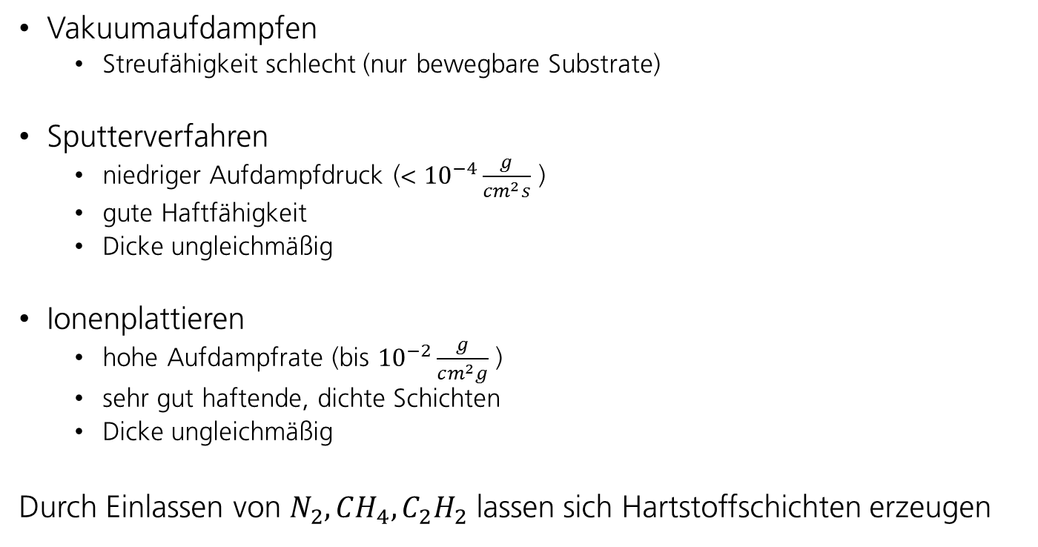
Verfahrensvergleich
Vakuumaufdampfen
Streufähigkeit schlecht (nur bewegbare Substrate)
Sputterverfahren
niedriger Aufdampfdruck (< ${10}^{−4}\frac{g}{cm^{2}s}$ )
gute Haftfähigkeit
Dicke ungleichmäßig
Ionenplattieren
hohe Aufdampfrate (bis ${10}^{−2}\frac{g}{cm^{2}g}$ )
sehr gut haftende, dichte Schichten
Dicke ungleichmäßig
Durch Einlassen von $N_{2}, CH_{4}, C_{2}H_{2}$ lassen sich Hartstoffschichten erzeugen

Slide 65
PVD

Slide 66
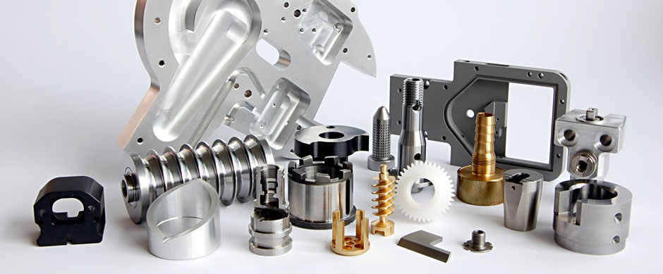

Anwendungen
Abbildung nach BAKU.
Abbildung nach ionbond, IHI Group.

Slide 67
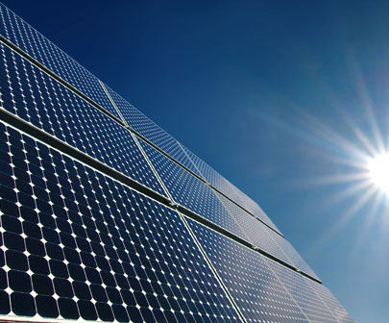

Anwendungen

Slide 68
Fazit
Fazit

Slide 69

Fragen?

